Slide 1

8과 온라인 학습 자료

Slide 2
학습 목표
듣고 말하기: 건강을 지키는 방법에 대해 말할 수 있다.
읽고 쓰기: 집에서 키우는 동식물에 대한 글을 읽고 쓸 수 있다.
학습 내용
주제: 건강한 생활
어휘: 야채와 과일
문법: -겠-, -아/어지다
활동: 변화에 대해 이야기하기
문화: 엄마 손은 약손

Slide 3
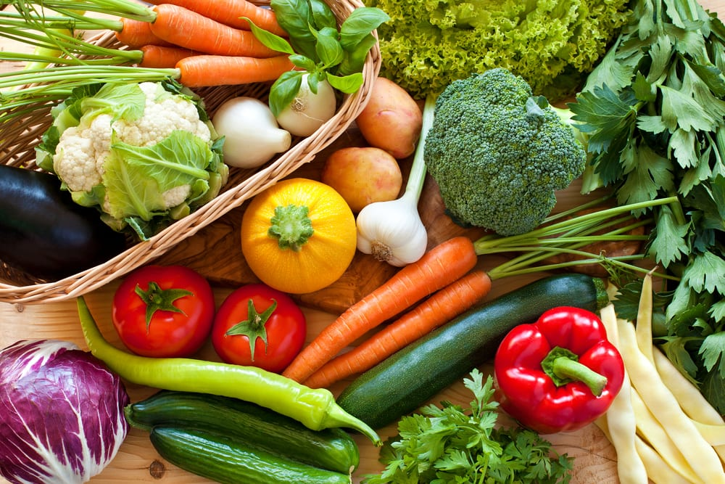
좋아하는 채소에 대해 이야기해 보아요!

Slide 5


Slide 9

-겠-
Used to indicate a person’s willingness in the future.
매일 운동하겠습니다. I will exercise everyday.
잘 먹겠습니다. I will eat well.
열심히 공부하겠습니다. I will study hard.

Slide 11
운동하겠습니다

Slide 12
읽겠습니다
전화 드리겠습니다

Slide 13
-아/어지다
Used to indicate a changing process over time
Adjective | meaning | root | change | result | meaning
많다 | a lot | ㅏ,ㅗ | -아지다 | 많아지다 | become a lot
좋다 | like | ㅏ,ㅗ | -아지다 | 좋아지다 | become likable
싫다 | dislike | Not ㅏ,ㅗ | -어지다 | 싫어지다 | become dislikable
재미있다 | fun | Not ㅏ,ㅗ | -어지다 | 재미있어지다 | become fun
깨끗하다 | clean | -하다 | -해지다 | 깨끗해지다 | become clean
조용하다 | quiet | -하다 | -해지다 | 조용해지다 | become quiet

Slide 15
많아졌어요

Slide 16
어두워졌어요
작아졌어요

Slide 17
배가 아프고 열이 났어요
O
X
O

Slide 20
할머니 집에 가서 할머니를 도와 드릴 거예요
할머니의 채소가 더 좋아요
X
X

Slide 23
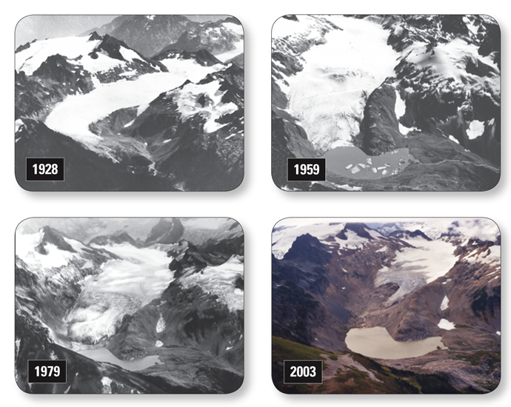
무엇이 달라졌어요? What has changed?

Slide 26

아이들은 어떻게 아이스께끼를 먹었나요?
연희는 왜 배가 아팠나요?
숙희는 연희에게 무엇을 했나요?
엄마는 연희에게 무엇을 했나요?

Slide 27
Homework
Quizlet Review https://quizlet.com/_8h2eu4?x=1qqt&i=2tig8t
Workbook P. 32-35

Slide 28
Workbook P. 32-35
당근
감자
토마토
햄버거
사탕
라면
우유
콜라

Slide 29
Workbook P. 32-35
일어나겠습니다
지내겠습니다
공부하겠습니다
하겠습니다
전화하겠습니다

Slide 30
Workbook P. 32-35
따뜻해졌어요
길어졌어요

Slide 31
Workbook P. 32-35
많아졌어요
비싸졌어요
건강해졌어요

Slide 32
Workbook P. 32-35

Slide 33
References
재외동포를 위한 한국어 2-2 (영어권)
재외동포를 위한 한국어 2-2 (범용)
https://images.app.goo.gl/o55HvVsM7cf5n9G46
https://images.app.goo.gl/W4e5EcM2qimBPJAv5
https://images.app.goo.gl/mxsDiyP9BzcWKDnU8
https://youtu.be/oNVnGiBiJZo

